Slide 2
Названия сказок:
случайные 9 (девять) сказок:
1. Петушок - золотой гребешок и жерновцы; 2. Терёшечка; 3. Сказка Морозко; 4. Сестрица Аленушка и братец Иванушка; 5. Дочь и падчерица; 6. Арысь - поле; 7. Хаврошечка; 8. Мальчик с пальчик; 9. Лев, щука и человек;

Slide 3
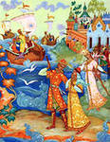
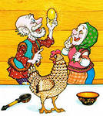
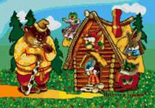

Slide 4
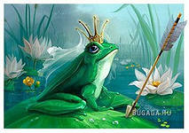
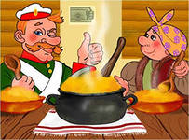

Slide 5
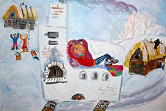
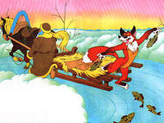
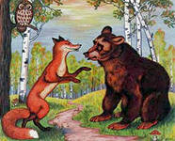

Slide 6
Практическая работа: нарисовать иллюстрацию к Русской народной сказке

